Slide 1
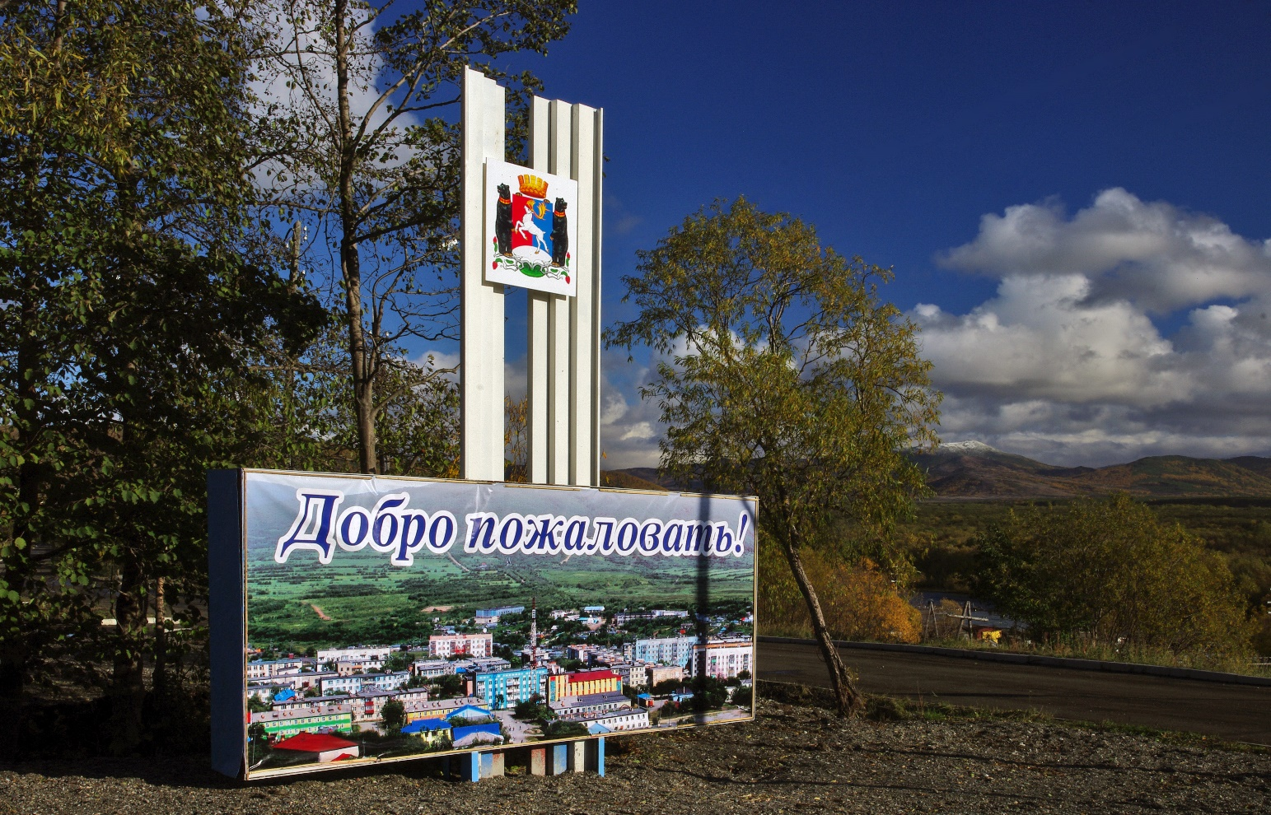
Городской округ «поселок Палана»
В РАМКЕ СЛЕДУЕТ РАЗМЕСТИТЬ ФОТО ВАШЕГО МУНИЦИПАЛИТЕТА
ИНВЕСТИЦИОННЫЙ ПРОФИЛЬ ГОРОДСКОГО ОКРУГА «ПОСЕЛОК ПАЛАНА»
@ МАТЕРИАЛ ПОДГОТОВЛЕН АДМИНИСТРАЦИЕЙ ГОРОДСКОГО ОКРУГА «ПОСЕЛОК ПАЛАНА»

Slide 2
Городской округ «поселок Палана»
преимущества 03
общая харакетристика 04
социально-экономические показатели 05
занятость и доходы населения 06
ресурсная база 07
социальная инфраструктура 08
оценка услуг по жизнеобеспечению 9
туризм 10
позиция предпринимателей 13
анализ интервью администрации 14
контент анализ социальных сетей 15
организационные проблемы 16
механизмы реализации инвестиционного профиля 17
основные организации 18
специализация МР 19
инвестиционные ниши 20
Прорывные инвестиционные проекты 21
свободные инвестиционные площадки 22
диагностическая карта городского округа «поселок Палана» 23
меры господдержки 24
предложение по корректировке мер поддержки 28
образ будущего городского округа «поселок Палана» 29
контакты 30
цель и задачи проекта 32
методология разработки 33
анализ опроса бизнеса 37
ИНВЕСТИЦИОННЫЙ ПРОФИЛЬ ГОРОДСКОГО ОКРУГА «ПОСЕЛОК ПАЛАНА»
@ МАТЕРИАЛ ПОДГОТОВЛЕН АДМИНИСТРАЦИЕЙ ГОРОДСКОГО ОКРУГА «ПОСЕЛОК ПАЛАНА»

Slide 3
преимущества
ПРЕИМУЩЕСТВА
ГОРОДСКОГО ОКРУГА «ПОСЕЛОК ПАЛАНА»
БЛИЗОСТЬ
К АДМИНИСТРАТИВНОМУ ЦЕНТРУ КАМЧАТСКОГО КРАЯ Г. ПЕТРОПАВЛОВСКА-КАМЧАТСКОГО
715 км
ПРОМЫШЛЕННОЕ ПРОИЗВОДСТВО
205,5 млн. рублей объем отгруженных товаров собственного производства, выполненных работ собственными силами продукции в 2022 г.
ТРАНСПОРТНАЯ
ДОСТУПНОСТЬ
ОКРУГА
Морской, автомобильный транспорт и авиасообщение
БОГАТОЕ ИСТОРИКО-КУЛЬТУРНОЕ НАСЛЕДИЕ
Городской округ «поселок Палана» является административным центром Корякского округа – административно-территориальной единицы Камчатского края с особым
статусом
СВОБОДНЫЕ ИНВЕСТИЦИОННЫЕ ПЛОЩАДКИ 2 ед.
Земельный участок для строительства культурно-досугового центра «Палана»
Земельный участок для размещения предпринимательского агротехнического кластера
ИНВЕСТИЦИОННЫЙ ПРОФИЛЬ ГОРОДСКОГО ОКРУГА «ПОСЕЛОК ПАЛАНА»

Slide 4
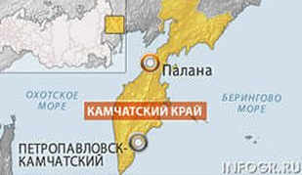
общая характеристика
ОБЩАЯ ХАРАКТЕРИСТИКА
ГОРОДСКОГО ОКРУГА «ПОСЕЛОК ПАЛАНА»
2763
человек
4650,75
кв. км
численность населения, 2022
площадь Городского округа «поселок Палана»
Транспортная доступность городского округа
Территория городского округа «посёлок Палана» расположена в северной части Тигильского района, Корякского округа. Основу транспортной системы муниципального образования составляют воздушный и морской виды транспорта, так как благоустроенная автодорожная сеть практически отсутствует.
Доставка в ноябре-январе (примерно до третьей декады) осуществляется с г. Петропавловска-Камчатского до пгт. Палана транспортом различного типа: г. Петропавловск-Камчатский - с. Анавгай (автомобильный), с. Анавгай - с. Тигиль (вездеходный), через р. Тигиль (речной, снегоходный), с. Тигиль -пгт. Палана (автомобильный). Стоимость доставки изменяется в зависимости от объема завозимого груза, количества рейсов лодок или снегоходов, совершенных через р. Тигиль (по устной информации предпринимателей 1 кг. – 150 рублей).
В зимний период груз доставляется по автозимнику продленного действия «Анавгай – Палана» грузовыми машинами (за 1 кг. - 31 рубль).
В летний период доставка грузов осуществляется преимущественно пароходами (1 кг – 32 р., крупногабаритный груз рассчитывается индивидуально, в соответствии с объемом).
ИНВЕСТИЦИОННЫЙ ПРОФИЛЬ ГОРОДСКОГО ОКРУГА «ПОСЕЛОК ПАЛАНА»

Slide 5
социально-экономические показатели
СОЦИАЛЬНО-ЭКОНОМИЧЕСКИЕ ПОКАЗАТЕЛИ
ГОРОДСКОГО ОКРУГА «ПОСЕЛОК ПАЛАНА»
СТРУКТУРА ОТГРУЖЕННОЙ ПРОДУКЦИИ ПО ВИДАМ ЭКОНОМИЧЕСКОЙ ДЕЯТЕЛЬНОСТИ В 2022 ГОДУ (%)
объем инвестиций
в основной капитал тыс руб.
135658
46896
32000
средний размер пенсии
руб.
отгрузка продукции
млн руб.
22077
27435
25230
194,8
205,5
205,6
Индекс цен производителей промышленных товаров %
Оборот розничной торговли %
106,69
112,23
103,49
средняя з/п
руб.
71,4
127,7
187,1
77839
85066
90110
2021
2022
НО* 2022 год
ИНВЕСТИЦИОННЫЙ ПРОФИЛЬ ГОРОДСКОГО ОКРУГА «ПОСЕЛОК ПАЛАНА»

Slide 6
занятость и доходы населения
ЗАНЯТОСТЬ И ДОХОДЫ НАСЕЛЕНИЯ ГОРОДСКОГО ОКРУГА «ПОСЕЛОК ПАЛАНА»
СРЕДНЕМЕСЯЧНАЯ ЗАРАБОТНАЯ ПЛАТА РАБОТНИКОВ
1,1%
регистрируемая безработица
0,8%
показатели по (городскому округу «поселок Палана»)
на 01.01.2023
СРЕДНЕМЕСЯЧНАЯ ЗАРАБОТНАЯ ПЛАТА РАБОТНИКОВ
ПО ОТРАСЛЯМ В 2022 ГОДУ
39
чел.
безработные граждане*
22 чел.
показатели по (городскому округу «поселок Палана»)
*Нетрудоустроенные граждане на 01.01.2023
ИНВЕСТИЦИОННЫЙ ПРОФИЛЬ ГОРОДСКОГО ОКРУГА «ПОСЕЛОК ПАЛАНА»

Slide 7
ресурсная база
РЕСУРСНАЯ БАЗА ГОРОДСКОГО ОКРУГА «ПОСЕЛОК ПАЛАНА»
КЛИМАТ
МЕСТОРОЖДЕНИЯ И ПРОЯВЛЕНИЯ
субарктический
По официальным данным Министерства природных ресурсов РФ на территории городского округа имеются полезные ископаемые, такие как бурый уголь, песчано-гравийная смесь, марганец, поделочные камни, золото, свинец, цинк, медь. Участки между реками Кахтана и Пятибратская являются частью перспективного нефтегазоносного района. Основные запасы угля сосредоточены в Западно-Камчатском бассейне, в котором выделяют четыре угленосных района, в одном из которых — Пусторецко-Паланском районе, расположено Паланское месторождение бурого угля и Анадыркинское — в 12 км от пгт. Палана. Ресурсы месторождений — 24 млн. тонн, разведанных запасов хватит не менее чем на 10 лет.
средняя температура:
в январе -30℃, в июле + 17℃
За период года: дни ясной погоды - 54, дни снега - 105, дни с дождем - 77, облачных дней - 130.
ЗЕМЛИ
общая площадь 4650,75 кв. км
Баланс территории городского округа «поселок Палана» составляет: территория населённого пункта — 3866 га;
зона производственного и коммунально-складского назначения— 23,7 га;
зона транспортной инфраструктуры с УДС — 127.4 га;
зона специального назначения — 4,8 га;
рекреационная зона - 0,1 га;
зона природных территорий — 456398,5 га;
зона акваторий — 5360,5 га.
ИНВЕСТИЦИОННЫЙ ПРОФИЛЬ ГОРОДСКОГО ОКРУГА «ПОСЕЛОК ПАЛАНА»

Slide 8
социальная инфраструктура
СОЦИАЛЬНАЯ ИНФРАСТРУКТУРА ГОРОДСКОГО ОКРУГА «ПОСЕЛОК ПАЛАНА»
ОБРАЗОВАНИЕ
ЗДРАВОХРАНЕНИЕ
СПОРТ
КУЛЬТУРА И ИСКУССТВО
2 учреждения дошкольного образования
57 стационарных
коек
1 КГБУ «Спортивная школа»
1 культурно-досуговый центр
1 фельдшерско-акушерных пунктов
1 Детская-молодежная общественная организация «Военно-патриотический клуб «Беркут»
1 библиотека
1 учреждение школьного образования
2 музея
1 амбулаторно-поликлинических учреждений
2 памятника
2 учреждения проф.
образования
1стационарных учреждений
1 концертный зал
1 Хоккейная коробка
ИНВЕСТИЦИОННЫЙ ПРОФИЛЬ ГОРОДСКОГО ОКРУГА «ПОСЕЛОК ПАЛАНА»

Slide 9
оценка услуг по жизнеобеспечению
ОЦЕНКА УСЛУГ ПО ЖИЗНЕОБЕСПЕЧЕНИЮ ГОРОДСКОГО ОКРУГА «ПОСЕЛОК ПАЛАНА»
ТРАНСПОРТНОЕ ОБСЛУЖИВАНИЕ
ОРГАНИЗАЦИЯ ТЕПЛОСНАБЖЕНИЯ
ОРГАНИЗАЦИЯ ЭЛЕКТРОСНАБЖЕНИЯ
КАЧЕСТВО АВТОМОБИЛЬНЫХ ДОРОГ
ОРГАНИЗАЦИЯ ВОДОСНАБЖЕНИЯ
ВЫВОДЫ
хорошее качество услуг водоснабжения
удовлетворительное качество услуг теплоснабжения, электроснабжения и транспортного обслуживания
плохое качество автомобильных дорог
ИНВЕСТИЦИОННЫЙ ПРОФИЛЬ ГОРОДСКОГО ОКРУГА «ПОСЕЛОК ПАЛАНА»

Slide 10
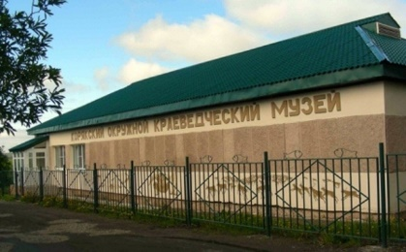
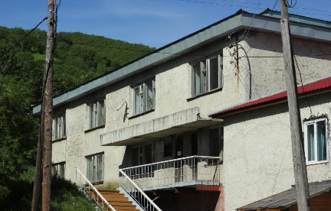
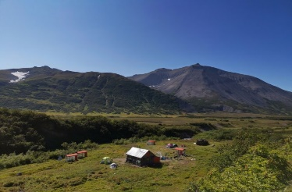
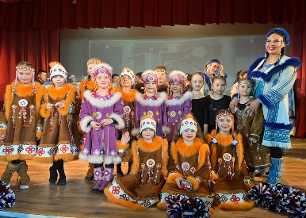
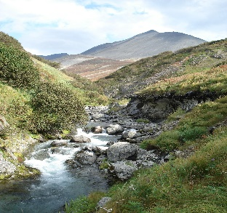
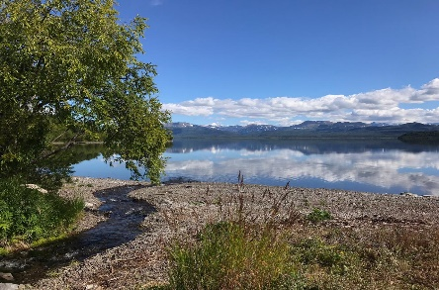
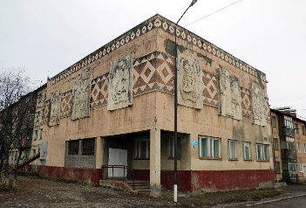
туризм
ТУРИСТИЧЕСКИЕ ДОСТОПРИМЕЧАТЕЛЬНОСТИ ГОРОДСКОГО ОКРУГА «ПОСЕЛОК ПАЛАНА»
Памятник природы регионального значения «Паланские ключи»
Корякский окружной краеведческий музей
Корякская
библиотека имени
Кеккетына
Центр детско-
молодежного
творчества
«Школьные годы»
Памятник природы регионального значения «Паланские пороги»
Семейный музей
Н.К. Хелол
Памятник природы регионального значения «Озеро «Паланское»
Корякский
фольклорный
ансамбль танца
«Ангт»
ИНВЕСТИЦИОННЫЙ ПРОФИЛЬ ГОРОДСКОГО ОКРУГА «ПОСЕЛОК ПАЛАНА»

Slide 11
туризм
ТУРИЗМ ГОРОДСКОГО ОКРУГА «ПОСЕЛОК ПАЛАНА»
Время, день | Адрес | Участки (этапы) перемещения по маршруту | Продолжительно сть осмотра | Основное содержание | Указания по организации
День первый | ул. Поротова, д. 16 | Корякский окружной краеведческий музей | 1-1,5 часа | Лекция с показом фильма об истории села; тематическая выставка.
 | ул. Ленина, д. 15 | Корякский фольклорный ансамбль танца «Ангт» | 1 час | Мастер-класс «Обряды и традиции малых коренных народов»
 | ул. имени 50-летия Камчатского комсомола, д. 1 | Корякская библиотека имени Кеккетына | 1 час | Интерактивная выставка «Замечательные люди Паланы»
День второй | ул. Чубарова д.3, к.15 | Семейный музей Н.К. Хелол | 1 час | Выставка национальных изделий из оленьего меха - повседневной одежды, обуви, женских украшений, различных панно, сувениров. Мастер – класс по изготовлению изделия из меха и бисера
 |  | Центр детско- молодежного творчества «Школьные годы» | 1,5 час | Концерт «Корякская земля» или Мастер-класс «Национальный танец»
День третий |  | Пеший поход по окрестностям Паланы | В течение дня | Фотосессия; Мастер-класс по приготовлению национальных блюд и их дегустация | В зависимости от места (пункта назначения) и времени года можно организовать либо рыбалку, либо сбор дикоросов (ягод, грибов, шишек)
В данном туристическом маршруте туристы не только познакомятся с этнографическими особенностями коренных народностей, проживающих на территории поселка, но и совершат пеший поход по его окрестностям.
ИНВЕСТИЦИОННЫЙ ПРОФИЛЬ ГОРОДСКОГО ОКРУГА «ПОСЕЛОК ПАЛАНА»

Slide 12
туризм
ТУРИЗМ ГОРОДСКОГО ОКРУГА «ПОСЕЛОК ПАЛАНА»
ЗНАКОВЫЕ СОБЫТИЯ
327 лет
со дня основания Паланы
90 лет
со дня образования Корякского округа
Создан государственный природный заказник регионального значения «Озеро Паланское».
Постановление Правительства Камчатского края от 24.02.2021 № 69-П
ИНВЕСТИЦИОННЫЙ ПРОФИЛЬ ГОРОДСКОГО ОКРУГА «ПОСЕЛОК ПАЛАНА»

Slide 13
позиция предпринимателей
ПОЗИЦИЯ ПРЕДПРИНИМАТЕЛЕЙ ГОРОДСКОГО ОКРУГА ПОСЕЛОК ПАЛАНА»*
ВЫВОД
Инвестиционный климат требует улучшений
ОСНОВНЫЕ ТРУДНОСТИ
при реализации инвестиционных проектов
Сложности связанные с доставкой и дороговизной стройматериалов в населенный пункт
Финансовые трудности (Необходимость использования заемных средств для развития бизнеса)
Трудности с созданием/модернизацией инженерной инфраструктуры
ГЛАВНАЯ ПРИЧИНА
по которой компании не реализуют инвестиционные проекты
Ограничено возможность реализации инвестиционных проектов за счёт собственных средств, сложность с привлечением заемных средств, отдаленность от краевой столицы
ПРОЧИЕ ВЫВОДЫ
Текущих мер государственной поддержки недостаточно
Необходимо развивать дорожно-транспортную инфраструктуру
Необходимо развивать бизнес-инфраструктуру (Технопарки, бизнес-инкубаторы, ОЭЗ)
*На основании опроса предпринимателей городского округа «поселок Палана»
ИНВЕСТИЦИОННЫЙ ПРОФИЛЬ ГОРОДСКОГО ОКРУГА «ПОСЕЛОК ПАЛАНА»

Slide 14
анализ интервью администрации
АНАЛИЗ ИНТЕРВЬЮ АДМИНИСТРАЦИИ ГОРОДСКОГО ОКРУГА «ПОСЕЛОК ПАЛАНА»
ОСНОВНЫЕ ПРОБЛЕМЫ
ВОЗМОЖНЫЕ РЕШЕНИЯ
Инвестиционный уполномоченный не может напрямую обратиться к инвестору
Создание проектного офиса и составление дорожной карты для инвесторов, а также активное информирование предпринимателей и инвесторов
о преимуществах работы с инвестиционным уполномоченным
Потребность в более активной поддержке со стороны Корпорации развития Камчатского края
Самостоятельное выстраивание регулярных коммуникаций
по интересующим проектам
Отток кадров, нехватка специалистов
Содействие в релокации специалистов из других населенных пунктов
ИНВЕСТИЦИОННЫЙ ПРОФИЛЬ ГОРОДСКОГО ОКРУГА «ПОСЕЛОК ПАЛАНА»

Slide 15
контент-анализ социальных сетей
КОНТЕНТ-АНАЛИЗ СОЦИАЛЬНЬIХ СЕТЕЙ ГОРОДСКОГО ОКРУГА «ПОСЕЛОК ПАЛАНА»
ПРОБЛЕМЫ
ВОЗМОЖНЫЕ РЕШЕНИЯ
Низкое качество жилищно-коммунальных услуг, высокий износ коммунальных сетей
Участие в региональных программах по капитальному ремонту и модернизации систем ЖКХ
Загрязнение окружающей среды
(Замусоренность отдельных частей округа, несвоевременный вывоз мусора)
Работа с региональными властями по увеличению нормативов вывоза мусора, установка дополнительных мусорных урн, проведение субботников (Для очистки лесных территорий)
Нехватка квалифицированных специалистов в медицинских учреждениях МО
Содействие со стороны администрации в релокации медицинских работников из других населенных пунктов
В зимнее время дороги не соответствуют требованиям содержания (Гололед, снег)
Увеличение нормативов вывоза снега и увеличение рейдов
снегоочистительнои техники
Плохое состояние дорожного покрытия в некоторых частях городского округа «поселок Палана»
Участие в государственных программах по финансированию проектов ремонта
и модернизации дорожной инфраструктуры
ИНВЕСТИЦИОННЫЙ ПРОФИЛЬ ГОРОДСКОГО ОКРУГА «ПОСЕЛОК ПАЛАНА»

Slide 16
организационные проблемы
ОРГАНИЗАЦИОННЫЕ ПРОБЛЕМЫ,
ПРЕПЯТСТВУЮЩИЕ РАЗВИТИЮ ГОРОДСКОГО ОКРУГА «ПОСЕЛОК ПАЛАНА»
большой объем бюрократических вопросов при реализации инвестиционного проекта
бюрократические роблемы
высокий износ сетей теплоснабжения, водоснабжения
и водоотведения
инженерная инфраструктура
технические проблемы
отсутствие эффективной
коммуникации между представителями бизнеса и администрацией
в т.ч. необходима регулярная рассылка информации о мерах поддержки со стороны администрации
ключевые направления
кадровые проблемы
нехватка рабочих кадров
в т.ч в медицинских учреждениях округа
отток населения
в крупные города
ИНВЕСТИЦИОННЫЙ ПРОФИЛЬ ГОРОДСКОГО ОКРУГА «ПОСЕЛОК ПАЛАНА»

Slide 17
МЕХАНИЗМЫ РЕАЛИЗАЦИИ ИНВЕСТИЦИОННОГО ПРОФИЛЯ ГОРОДСКОГО ОКРУГА «ПОСЕЛОК ПАЛАНА»
ИНВЕСТИЦИОННЫЙ ПРОФИЛЬ ГОРОДСКОГО ОКРУГА «ПОСЕЛОК ПАЛАНА»

Slide 18
основные организации
ОСНОВНЫЕ ОРГАНИЗАЦИИ ГОРОДСКОГО ОКРУГА «ПОСЕЛОК ПАЛАНА»
НАИМЕНОВАНИЕ КОМПАНИИ | СФЕРА ДЕЯТЕЛЬНОСТИ | СРЕДНЕМЕСЯЧНАЯ НОМИНАЛЬНАЯ НАЧИСЛЕННАЯ ЗАРАБОТНАЯ ПЛАТА РАБОТНИКАМ тыс. руб. | СРЕДНЕГОДОВАЯ ЧИСЛЕННОСТЬ РАБОТНИКОВ чел.
ООО «Садко» | Добыча и обработка рыбы | 4 011,0 | 60
ИНВЕСТИЦИОННЫЙ ПРОФИЛЬ ГОРОДСКОГО ОКРУГА «ПОСЕЛОК ПАЛАНА»

Slide 19
специализация округа
СПЕЦИАЛИЗАЦИЯ ОКРУГА И ТРЕНДЫ РАЗВИТИЯ ГОРОРДСКОГО ОКРУГА «ПОСЕЛОК ПАЛАНА»
СПЕЦИАЛИЗАЦИЯ
ТРЕНД
ЭФФЕКТЫ
РЕЗУЛЬТАТЫ
ДЕЯТЕЛЬНОСТЬ АДМИНИСТРАТИВНАЯ
И СОПУСТВУЮЩИЕ ДОПОЛНИТЕЛЬНЫЕ УСЛУГИ
туризм
всестороннее развитие туризма
рост популярности округа, а также увеличение интереса трудоспособного к работе в местных организациях
увеличение туристического потока, привлечение кадров на предприятия
повышение туристической привлекательности округа
ТРАНСПОРТРОВКА И ХРАНЕНИЯ
рост спроса на услуги доставки, а также на грузоперевозки и складирование
рост доходов от логистических услуг, увеличение спроса на качественную дорожно-транспортную инфраструктуру
развитие логистических путей
расширение рынков сбыта местных предприятий
повышение инвестиционной привлекательности
ИНВЕСТИЦИОННЫЙ ПРОФИЛЬ ГОРОДСКОГО ОКРУГА «ПОСЕЛОК ПАЛАНА»

Slide 20
инвестиционные ниши
ИНВЕСТИЦИОННЫЕ НИШИ ГОРОДСКОГО ОКРУГА «ПОСЕЛОК ПАЛАНА»
РАЗВИТИЕ ПРЕДПРИНИМАТЕЛЬСТВА
ОТКРЫТИЕ
НОВОГО БИЗНЕСА
ЭКОЛОГИЯ И ТУРИЗМ
Исследовательский центр для предприятий малого и микробизнеса
Технологический центр для предприятий малого и микробизнеса
Бизнес-инкубатор для производственных предприятий
Компания, оказывающая консультационную поддержку предприятиям: помощь в получении грантов, проработке проектов, поиске инвестиционных ниш и пр.
Создание предприятия по безотходной переработке промышленных отходов
Создание сервиса по подбору лучшего варианта логистики
Создание крупного распределительного/ логистического центра
Открытие цеха по производству ёлочных игрушек на стекольном заводе
Создание овощной фермы на гидропонном оборудовании
Комплексная застройка жилья (ИЖС)
Развитие экологичного туризма
Развитие спортивного туризма (спортивное ориентирование на болотах)
Строительство гостиничного комплекса
ИНВЕСТИЦИОННЫЙ ПРОФИЛЬ ГОРОДСКОГО ОКРУГА «ПОСЕЛОК ПАЛАНА»

Slide 21
инвестиционные идеи
ПРОРЫВНЫЕ ИНВЕСТИЦИОННЫЕ ИДЕИ ГОРОДСКОГО ОКРУГА «ПОСЕЛОК ПАЛАНА»
Подготовлены паспорта инвестиционных идей:
- паспорт инвестиционной идеи: «Техническое перевооружение водозабора городского округа «посёлок Палана»;
Бизнес-идея: Строительство автоматизированной бесперебойной системы водозабора городского округа «посёлок Палана» (замена водоподъёмных колонн скважин № I, II, III из нПВХ «Винил», строительство резервуара чистой воды объёмом 800 м3, строительство здания водозабора с центральным пультом управления, установка дизель-генератора 100 кВт с АВР).
Цель идеи – бесперебойное водоснабжение посёлка водой питьевого качества и создание не менее суточного запаса – 888 м3/сутки.
В 2018 году заключен муниципальный контракт на выполнение работ по модернизации систем измерения количества воды скважин водозабора на сумму 762,3 млн. рублей.
-паспорт инвестиционной идеи: «Реконструкция и строительство сетей теплоснабжения городского округа «посёлок Палана»;
Бизнес идея - строительство трубопроводов централизованного отопления посёлка за счёт применения труб с тепловой изоляцией из пенополиуретана в полиэтиленовой оболочке, проложенных по возможности в надземном исполнении длиной 16277 п.м.
Цель идеи - снижение потребления топлива, электроэнергии и обеспечение бесперебойности теплоснабжения населения и организаций посёлка установленной мощностью 35,9 Гкал/ч.
- паспорт инвестиционной идеи: «Строительство новых очистных сооружений городского округа «посёлок Палана»;
Бизнес-идея: Строительство новых автоматизированных очистных сооружений с лабораторией производительностью 1500 м3/сут.
Цель идеи - очистка сточных вод без превышения ПДК и безопасный сброс очищенной воды в водоёмы высшей рыбохозяйственной категории.
- паспорт инвестиционной идеи: «Строительство животноводческого комплекса на 400 голов КРС»;
Бизнес-идея (цель):
1) повышение уровня обеспеченности населения городского округа «поселок Палана» продукцией мясного и молочного животноводства, доступной по цене и безопасной по качеству;
2) повышение конкурентоспособности молочной и мясной продукции, местного производства на внутреннем рынке;
3) создание и развитие сельскохозяйственного комплекса в городском округе «поселок Палана» в целях возрождения отрасли молочного и мясного животноводства. Отраслей по переработке мяса и молока;
4) развитие инфраструктуры рынка молока и молочной продукции, мяса и мясной продукции, в том числе в целях снабжения детских учреждений и учреждений социальной сферы поселка свежим мясом и молочными продуктами;
5) создание рабочих мест.
ИНВЕСТИЦИОННЫЙ ПРОФИЛЬ ГОРОДСКОГО ОКРУГА «ПОСЕЛОК ПАЛАНА»

Slide 22
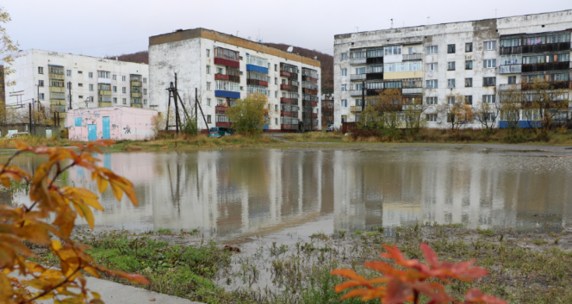
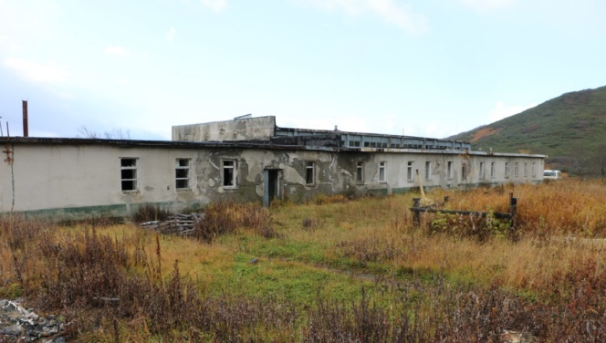
свободные инвестиционные площадки
СВОБОДНЫЕ ИНВЕСТИЦИОННЫЕ ПЛОЩАДКИ ГОРОДСКОГО ОКРУГА «ПОСЕЛОК ПАЛАНА»
2
Земельный участок для строительства культурно-досугового центра "Палана"
ИНВЕСТИЦИОННЫЕ ПЛОЩАДКИ
688000, Камчатский край, Тигильский район, пгт. Палана, ул. Поротова д. 31
Земельный участок для размещения предпринимательского агротехнического кластера
Административное здание-625 кв.м..,хозяйственное здание-1456кв.м.,котельная-432 кв.м.,гараж-48 кв.м.,насосная 48 кв.м.
688000, Камчатский край, Тигильский район, пгт. Палана, ул. Набережная, ДОС № 1
ИНВЕСТИЦИОННЫЙ ПРОФИЛЬ ГОРОДСКОГО ОКРУГА «ПОСЕЛОК ПАЛАНА»

Slide 23
методология разработки
ДИАГНОСТИЧЕСКАЯ КАРТА ПО РАБОТЕ С ИНВЕСТОРАМИ И МЕХАНИЗМ РАБОТЬI С НИМИ
КАК ЕСТЬ
КАК ДОЛЖНО БЫТЬ
ИНФОРМИРОВАНИЕ ИНВЕСТОРОВ И ПРЕДПРИНИМАТЕЛЕИ
Сайт администрации, регулярная коммуникация с предпринимателями (рассылки на почты предпринимателей, звонки, ежегодные встречи)
Сайт администрации, статьи на сайтах для инвесторов и предпринимателей, регулярная коммуникация: с предпринимателями (почтовая рассылка, звонки, общий чат администрации с предпринимателями)
РАСПРЕДЕЛЕНИЕ ПЛОЩАДОК
Не всегда достаточно инвесторов для проведения тендерной процедуры
Привлечение инвесторов для распределения площадок через тендерную процедуру
ИНФРАСТРУКТУРА
НА ИНВЕСТИЦИОННЫХ ПЛОЩАДКАХ
Создание инфраструктуры по запросу инвестора
Создание инженерной и транспортной инфраструктуры
до прихода инвестора на объект с целью экономии времени
РАБОТА С ИНВЕСТОРАМИ
БЕЗ ИНВЕСТИЦИОННОГО ПЛАНА
Проводятся переговоры и осмотр инвестиционных площадок по запросу инвестора
Создание проектной команды, которая составляет инвестиционные планы и выводит проекты на площадки
РЕШЕНИЕ И УСКОРЕНИЕ РАССМОТРЕНИЯ АДМИНИСТРАТИВНЫХ ВОПРОСОВ
Личное сопровождение и контроль инвестиционным уполномоченным каждого крупного проекта на всех стадиях его реализации
Личное сопровождение и контроль инвестиционным уполномоченным каждого крупного проекта на всех стадиях его реализации
РАБОТА С ПОТЕНЦИАЛЬНЫМИ ИНВЕСТОРАМИ
Подготовка к возможному приходу инвесторов, при возникновении интереса с их стороны
Подготовка к возможному приходу инвесторов, создание информационно-аналитических буклетов, сохранение контактов потенциальных инвесторов, составления списка для дальнейшей регулярной коммуникации
РАБОТА С РЕАЛИЗОВАННЫМИ ПРОЕКТАМИ НА ИНВЕСТИЦИОННЫХ ПЛОЩАДКАХ
Регулярная обратная связь и помощь
с дальнейшим развитием в случае необходимости
Регулярная обратная связь и помощь
с дальнейшим развитием в случае необходимости
ИНВЕСТИЦИОННЫЙ ПРОФИЛЬ ГОРОДСКОГО ОКРУГА «ПОСЕЛОК ПАЛАНА»

Slide 24
меры господдержки
Полная информация обо всех мерах поддержки на Инвестпортале
Камчатского края
INVESTKAMCHATKA.RU
ИНСТИТУТЫ ПОДДЕРЖКИ
АО «Корпорация развития Камчатки»
АО «Корпорация развития Дальнего Востока и Арктики»
АНО «Камчатский центр поддержки предпринимательства
МКК Государственный фонд поддержки предпринимательства
Гарантийный фонд развития
предпринимательства Камчатского края
investkamchatka.ru
erdc.ru
мойбизнес41.рф
kamfond.ru
gfkam.ru
Фонд развития промышленности
Региональный ФРП
Союз «Торгово-промышленная палата «Камчатского края»
Центр поддержки экспорта
Камчатского края
Министерство сельского хозяйства, пищевой и перерабатывающей промышленности Камчатского края
Министерство экономического развития Камчатского края
kamfond.ru
kamchatka.tpprf.ru
kamexport41.ru
kamgov.ru/minselhoz
kamgov.ru/minecon
Герб МО
Министерство труда
и развития кадрового потенциала Камчатского края
Министерство туризма Камчатского края
Министерство имущественных и земельных отношений Камчатского края
Министерство образования Камчатского края
Городской округ поселок Палана»
kamgov.ru/agzanyat
kamgov.ru/mintur
kamgov.ru/mingosim
kamgov.ru/minobraz
https://palana.org/
ИНВЕСТИЦИОННЫЙ ПРОФИЛЬ ГОРОДСКОГО ОКРУГА «ПОСЕЛОК ПАЛАНА»

Slide 25
меры господдержки
Полная информация обо всех мерах поддержки на Инвестпортале Камчатского края
INVESTKAMCHATKA.RU
МЕРЫ ПОДДЕРЖКИ ИНВЕСТОРОВ
СОПРОВОЖДЕНИЕ ПРОЕКТА КОРПОРАЦИЕЙ РАЗВИТИЯ КАМЧАТКИ
ПРИОРИТЕТНЫЙ ИНВЕСТИЦИОННЫЙ ПРОЕКТ (ПИП)
Сопровождение инвестиционных проектов предусматривает консультативную, методическую и организационную поддержку на всех стадиях сопровождения по принципу «одного окна»
Инвестиционный проект, которому предоставляется государственная поддержка в виде комплексного сопровождения Правительством Камчатского края
получатель
оператор
подать заявку
получатель
оператор
узнать больше
ЮЛ / ИП
АО «Корпорация развития Камчатки»
ЮЛ
АО «Корпорация развития Камчатки»
МАСШТАБНЫЙ ИНВЕСТИЦИОННЫЙ ПРОЕКТ (МИП)
АРЕНДА ЗЕМЕЛЬНОГО УЧАСТКА
БЕЗ ТОРГОВ
Механизм государственной поддержки в целях получения земельного участка в аренду без торгов
Мера поддержки для создания и развития социально-культурных / коммунально-бытовых объектов
получатель
оператор
узнать больше
получатель
оператор
узнать больше
ЮЛ
АО «Корпорация развития Камчатки»
ЮЛ
Министерство имущественных и
земельных отношений Камчатского края
ОСОБО ЗНАЧИМЫЙ ИНВЕСТИЦИОННЫЙ ПРОЕКТ (ОЗИП)
РЕГИОНАЛЬНЫЙ ИНВЕСТИЦИОННЫЙ ПРОЕКТ (РИП)
Механизм, позволяющий получить финансовые меры государственной поддержки
Региональным инвестиционным проектом признается проект, целью которого является производство товаров
получатель
оператор
узнать больше
получатель
оператор
узнать больше
ЮЛ / ИП
АО «Корпорация развития Камчатки»
ЮЛ
Министерство экономического
развития Камчатского края
ПРЕФЕРЕНЦИАЛЬНЫЙ РЕЖИМ «ТОР-КАМЧАТКА»
Часть территории субъекта РФ, на которой установлен особый правовой режим осуществления предпринимательской деятельности
получатель
оператор
стать резидентом
ЮЛ / ИП
АО «Корпорация развития Дальнего Востока и Арктики»
ИНВЕСТИЦИОННЫЙ ПРОФИЛЬ ГОРОДСКОГО ОКРУГА «ПОСЕЛОК ПАЛАНА»

Slide 26
меры господдержки
Полная информация обо всех мерах поддержки на Инвестпортале Камчатского края
INVESTKAMCHATKA.RU
МЕРЫ ПОДДЕРЖКИ МСП
СУБСИДИЯ
ГРАНТ
Денежная выплата, не требующая возврата и предоставляемая за счёт оператора, при условии целевого расходования средств
Финансовая поддержка начинающим субъектам малого предпринимательства на создание собственного бизнеса
получатель
оператор
получатель
оператор
- субъект МСП
- учредитель или акционер ЮЛ
- не менее 50 % доли в уставном капитале
- ФЛ до 25 лет
АНО «Камчатский центр поддержки предпринимателей»
- ИП
- ЮЛ
- глава КФХ
АНО «Камчатский центр поддержки предпринимателей»
получить поддержку
получить поддержку
ЗАЙМЫ И МИКРОЗАЙМЫ
ПОРУЧИТЕЛЬСТВО
Займы и микрозаймы для проектов в сфере сельского хозяйства, оказания услуг, торговли и производства
Предоставление поручительств по обязательствам
получатель
оператор
получатель
оператор
субъект МСП
Субъект МСП
Гарантийный фонд
Камчатского края
МКК Фонд поддержки
предпринимательства
получить поддержку
узнать больше
РАЗВИТИЕ ВНЕШНЕЭКОНОМИЧЕСКОЙ ДЕЯТЕЛЬНОСТИ
ГРАНТ «АГРОСТАРТАП»
Предоставление самостоятельных и комплексных услуг экспортерам Камчатского края
Грант на производство, хранение и переработку с/х продукции
получатель
оператор
получатель
оператор
субъект МСП
Центр поддержки экспорта
Камчатского края
узнать больше
КФХ / ИП
Министерство сельского хозяйства,
пищевой и перерабатывающей
промышленности Камчатского края
узнать больше
ПРОГРАММА ПОВЫШЕНИЯ МОБИЛЬНОСТИ ТРУДОВЫХ РЕСУРСОВ
ПОДДЕРЖКА ОТ МИНТРУДА КАМЧАТСКОГО КРАЯ
Возмещение затрат на оборудование рабочих мест инвалидов,
включая обеспечение доступа к рабочим местам
Организация целевого обучения для коммерческого сектора экономики
Поддержка предпринимателей для привлечения трудовых ресурсов
получатель
оператор
ЮЛ / ИП
Министерство труда и развития
кадрового потенциала Камчатского края
узнать больше
получатель
оператор
узнать больше
ЮЛ / ИП
Министерство труда и развития
кадрового потенциала Камчатского края
ИНВЕСТИЦИОННЫЙ ПРОФИЛЬ ГОРОДСКОГО ОКРУГА «ПОСЕЛОК ПАЛАНА»

Slide 27
меры господдержки
Полная информация обо всех мерах поддержки на Инвестпортале Камчатского края
INVESTKAMCHATKA.RU
МЕРЫ ПОДДЕРЖКИ МСП
ПОДДЕРЖКА ОТ МИНОБРАЗОВАНИЯ КАМЧАТСКОГО КРАЯ
ПОДДЕРЖКА ОТ МИНСЕЛЬХОЗ КАМЧАТСКОГО КРАЯ
Субсидии и гранты в сфере:
дошкольного / средне-специального образования;
оздоровления детей в детских оздоровительных лагерях
Субсидии сельскохозяйственным производителям
получатель
оператор
получатель
оператор
ЮЛ / ИП
Министерство образования Камчатского края
узнать больше
ЮЛ / ИП
Министерство труда и развития
кадрового потенциала Камчатского края
узнать больше
ПОДДЕРЖКА ОТ МИНУТРИЗМА КАМЧАТСКОГО КРАЯ
Субсидии и гранты в сфере туризма
получатель
оператор
ЮЛ / ИП
Министерство туризма Камчатского края
узнать больше
ИНВЕСТИЦИОННЫЙ ПРОФИЛЬ ГОРОДСКОГО ОКРУГА «ПОСЕЛОК ПАЛАНА»

Slide 28
предложения по корректировке
ПРЕДЛОЖЕНИЯ ПО КОРРЕКТИРОВКЕ МЕР ФИНАНСОВОЙ И ОРГАНИЗАЦИОННОЙ ПОДДЕРЖКИ ПРОЕКТОВ
АКТИВНАЯ ИНФОРМАЦИОННАЯ И КОНСУЛЬТАЦИОННАЯ ПОДДЕРЖКА ПРЕДПРИНИМАТЕЛЕЙ
УМЕНЬШЕНИЕ КОЛИЧЕСТВА
И СРОКОВ ПРОЦЕДУР,
НЕОБХОДИМЫХ
ДЛЯ ПОЛУЧЕНИЯ
ИНВЕСТИЦИОННОЙ
ПЛОЩАДКИ
СОЗДАНИЕ ПРОЕКТНОГО
ОФИСА, КОТОРЫЙ БУДЕТ
ЗАНИМАТЬСЯ ОЦЕНКОЙ И ПРОРАБОТКОЙ
ИНВЕСТИЦИОННЫХ
ПРОЕКТОВ
УМЕНЬШЕНИЕ КОЛИЧЕСТВА БЮРОКРАТИЧЕСКИХ ПРОЦЕДУР ДЛЯ ПОЛУЧЕНИЯ МЕР ПОДДЕРЖКИ
ПЕРЕНОС ПРОЦЕДУР В ЭЛЕКТРОННЫЙ ВИД ДЛЯ СОКРАЩЕНИЯ ВРЕМЕННЫХ ИЗДЕРЖЕК
СНИЖЕНИЕ НАЛОГОВЫХ СТАВОК ДЛЯ МСП
ИНВЕСТИЦИОННЫЙ ПРОФИЛЬ ГОРОДСКОГО ОКРУГА «ПОСЕЛОК ПАЛАНА»

Slide 29
образ будущего
ОБРАЗ БУДУЩЕГО РАЗВИТИЯ ГОРОДСКОГО ОКРУГА «ПОСЕЛОК ПАЛАНА»
ЭФФЕКТИВНАЯ РАБОТА С ИНВЕСТОРАМИ
СОЦИАЛЬНАЯ ИНФРАСТРУКТУРА
Разработано положение о сопровождении инвестиционных проектов
Сотрудничество с АО «Корпорация развития Камчатки»
проведён ремонт коммунальных сетей
Инвестиционный уполномоченный проводит встречи с инвесторами
ЭФФЕКТИВНАЯ РАБОТА С ИНВЕСТОРАМИ
организованы ежегодные фестивали, которые пользуются спросом у туристов
ИНВЕСТИЦИОННЫЙ ПРОФИЛЬ ГОРОДСКОГО ОКРУГА «ПОСЕЛОК ПАЛАНА»

Slide 30
контакты
КОНТАКТЫ
АДМИНИСТРАЦИЯ ГОРОДСКОГО ОКРУГА «ПОСЕЛОК ПАЛАНА»
НАИМЕНОВАНИЕ СПЕЦОРГАНИЗАЦИИ ВАШЕЙ ОБЛАСТИ
+ 7 (41543) 32-100
688000, Россия, Камчатский край,Тигильский район, п.г.т. Палана, улица Обухова дом 6
ИНВЕСТИЦИОННЫЙ УПОЛНОМОЧЕННЫЙ
Почта adm@palana.org
ФИО Абрамов Евгений Викторович
8 (41543) 32-100
Первый заместитель Главы Администрации городского округа «поселок Палана»
Почта adm@palana.org
ЦЕНТР ПОДДЕРЖКИ ПРЕДПРИНИМАТЕЛЬСТВА
ЦЕНТР МОЙ БИЗНЕС 41
МИНИСТЕРСТВО ЭКОНОМИЧЕСКОГО РАЗВИТИЯ КАМЧАТСКОГО КРАЯ
683031, Россия, Камчатский край, г. Петропавловск-Камчатский, ул. Карла Маркса д. 23 оф. 506
+ 7 (4152) 202-800
683001, Россия, Камчатский край, г. Петропавловск-Камчатский, ул. Ленинская, 18
8 (4152) 425-680
Почта info@mb41.ru
Почта econ@kamgov.ru
АО «КОРПОРАЦИЯ РАЗВИТИЯ КАМАЧТКИ»
683031, Россия, Камчатский край, г. Петропавловск-Камчатский, ул. Красинцев д.1а
+ 7 (4152) 426-198
Почта office@krkk.pro
полный адрес
+ 7 …
ИНВЕСТИЦИОННЫЙ ПРОФИЛЬ ГОРОДСКОГО ОКРУГА «ПОСЕЛОК ПАЛАНА»

Slide 31
контакты
КОНТАКТЫ ГОРОДСКОГО ОКРУГА «ПОСЕЛОК ПАЛАНА»
АДМИНИСТРАЦИЯ ГОРОДСКОГО ОКРУГА «ПОСЕЛОК ПАЛАНА»
адрес
+ 7 (41543) 32-100
телефон
688000, Россия, Камчатский край,Тигильский район, п.г.т. Палана, улица Обухова дом 6
Почта adm@palana.org
ИНВЕСТИЦИОННЫЙ ПРОФИЛЬ ГОРОДСКОГО ОКРУГА «ПОСЕЛОК ПАЛАНА»

Slide 32
цель и задачи проекта
ЦЕЛЬ И ЗАДАЧИ ПРОЕКТА ГО «ПОСЕЛОК ПАЛАНА»
ЗАДАЧИ ПРОЕКТА
ЦЕЛЬ
УЛУЧШЕНИЕ ИНВЕСТИЦИОННОГО КЛИМАТА В ГОРОДСКОМ ОКРУГЕ «ПОСЕЛОК ПАЛАНА» ДЛЯ УВЕЛИЧЕНИЯ ПОТОКА ЧАСТНЫХ ИНВЕСТИЦИИ
Вовлечь в процесс разработки инвестиционных профилей заинтересованные стороны
Определить наиболее перспективные инвестиционные проекты
Выбрать приоритетные направления инвестиционного развития
Выработать рекомендации по улучшению
инвестиционной привлекательности
ИНВЕСТИЦИОННЫЙ ПРОФИЛЬ ГОРОДСКОГО ОКРУГА «ПОСЕЛОК ПАЛАНА»

Slide 33
методология разработки
МЕТОДОЛОГИЯ РАЗРАБОТКИ
ИНВЕСТИЦИОННОГО ПРОФИЛЯ
СБОР ИНФОРМАЦИИ
АНАЛИЗ СОБРАННОЙ
ИНФОРМАЦИИ
ПРЕДЛОЖЕНИЯ
ПО ДАЛЬНЕЙШЕМУ
РАЗВИТИЮ ОКРУГА
ИНВЕСТИЦИОННЫЙ ПРОФИЛЬ ГОРОДСКОГО ОКРУГА «ПОСЕЛОК ПАЛАНА»

Slide 34
методология разработки
МЕТОДОЛОГИЯ РАЗРАБОТКИ
ИНВЕСТИЦИОННОГО ПРОФИЛЯ ГО «ПОСЕЛОК ПАЛАНА»
СБОР ИНФОРМАЦИИ
ИЗ ОТКРЫТЫХ
ИСТОЧНИКОВ
НАПРЯМУЮ
У ПРЕДСТАВИТЕЛЕЙ БИЗНЕСА И МУНИЦИПАЛИТЕТА
Данные официальной статистики
(Камчатстат)
Сбор социально-экономических
и других показателей у управлений Администрации городского округа «поселок Палана»
Исследования, статьи, рейтинги и прочие работы на тему инвестиционной и привлекательности которые имеются в открытом доступе
Очное интервью с руководителями управлений Администрации городского округа «поселок Палана»
Сайт городского округа «поселок Палана»
Очное интервью с представителями
крупнейших компаний
Интернет сообщества местного населения в популярных социальных сетях
(Вконтакте, Одноклассники)
АО «Корпорация развития Камчатки»
ИНВЕСТИЦИОННЫЙ ПРОФИЛЬ ГОРОДСКОГО ОКРУГА «ПОСЕЛОК ПАЛАНА»

Slide 35
методология разработки
МЕТОДОЛОГИЯ РАЗРАБОТКИ
ИНВЕСТИЦИОННОГО ПРОФИЛЯ ГО «ПОСЕЛОК ПАЛАНА»
АНАЛИЗ СОБРАННОЙ
ИНФОРМАЦИИ
SWОТ-АНАЛИЗ
Анализ внутренней и внешней среды
Разделения факторов на сильные
и слабые стороны, возможности и угрозы
Выявление важнейших факторов
Нахождение влияния одних факторов на другие и какую выгоду городской округа «поселок Палана» может от них получить
Формирование стратегии для укрепления позиций городского округа «поселок Палана»
ИНВЕСТИЦИОННЫЙ ПРОФИЛЬ ГОРОДСКОГО ОКРУГА «ПОСЕЛОК ПАЛАНА»

Slide 36
методология разработки
МЕТОДОЛОГИЯ РАЗРАБОТКИ
ИНВЕСТИЦИОННОГО ПРОФИЛЯ ГО «ПОСЕЛОК ПАЛАНА»
ПРЕДЛОЖЕНИЯ
ПО ДАЛЬНЕЙШЕМУ
РАЗВИТИЮ ОКРУГА
РЕАЛИЗАЦИЯ
ИНВЕСТИЦИОННЫХ ПРОЕКТОВ
РЕШЕНИЕ
ТЕКУЩИХ ПРОБЛЕМ
Описание текущих проектов городского округа «поселок Палана», которые реализуются и планируются к реализации как администрацией, так и бизнесом
Выявление проблемных зон
и слабых сторон городского округа «поселок Палана»
Формирование траектории
и потенциала развития городского округа поселок Палана» в ближайшие годы
Формирование предложений
по улучшению текущей ситуации в городском округе «поселок Палана»
ИНВЕСТИЦИОННЫЙ ПРОФИЛЬ ГОРОДСКОГО ОКРУГА «ПОСЕЛОК ПАЛАНА»

Slide 37
анализ опроса бизнеса
АНАЛИЗ ОПРОСА БИЗНЕСА ГОРОДСКОГО ОКРУГА «ПОСЕЛОК ПАЛАНА»
ОСНОВНЫЕ ПРОБЛЕМЫ ПРИ РЕАЛИЗАЦИИ ИНВЕСТИЦИОННОГО ПРОЕКТА
компаний отмечают сложности с оформлением документов
большое количество документов и требуемых разрешений
компаний отмечают финансовые трудности, необходимость использования заёмных средств для развития бизнеса
ИНВЕСТИЦИОННЫЙ ПРОФИЛЬ ГОРОДСКОГО ОКРУГА «ПОСЕЛОК ПАЛАНА»

Slide 38
анализ опроса бизнеса
АНАЛИЗ ОПРОСА БИЗНЕСА ГО «ПОСЕЛОК ПАЛАНА» ВОЗМОЖНЫЕ РЕШЕНИЯ ПРОБЛЕМ
ПО МНЕНИЮ ПРЕДСТАВИТЕЛЕЙ ОПРОШЕННЫХ КОМПАНИЙ НЕОБХОДИМЫ СЛЕДУЮЩИЕ МЕРЫ ПОДДЕРЖКИ
предприниматели отмечают, что для более активного развития МР необходимо улучшение транспортной инфраструктуры
налоговые льготы
гранты
субсидирование
консультационная поддержка
повышение доступности существующих мер поддержки
ИНВЕСТИЦИОННЫЙ ПРОФИЛЬ ГОРОДСКОГО ОКРУГА «ПОСЕЛОК ПАЛАНА»

Slide 39
анализ опроса бизнеса
АНАЛИЗ ОПРОСА БИЗНЕСА
ВЗАИМОДЕЙСТВИЕ С АДМИНИСТРАЦИЕЙ ГОРОДСКОГО ОКРУГА «ПОСЕЛОК ПАЛАНА»
18,6%
ВЗАИМОДЕЙСТВИЕ С АДМИНИСТРАЦИЕЙ
респондентов знают
об инвестиционном уполномоченном
муниципального округа
3,0%
из них контактировала с ними
ИНВЕСТИЦИОННЫЙ ПРОФИЛЬ ГОРОДСКОГО ОКРУГА «ПОСЕЛОК ПАЛАНА»

Slide 40
Городской округ «поселок Палана»
В РАМКЕ СЛЕДУЕТ РАЗМЕСТИТЬ ФОТО ВАШЕГО МУНИЦИПАЛИТЕТА
@ МАТЕРИАЛ ПОДГОТОВЛЕН АДМИНИСТРАЦИЕЙ ГОРОДСКОГО ОКРУГА «ПОСЕЛОК ПАЛАНА»

